Slide 1
抖音沉浸式算法推荐首页
测试方案汇报
2026年8月23日
Notes:
大家好，今天我将向大家汇报关于抖音核心功能——沉浸式算法推荐首页的测试方案。本次测试旨在为即将到来的版本迭代提供全面的质量保障，确保我们的核心流量入口稳定、流畅，并能持续为用户提供精准的个性化推荐。

Slide 2
目录 CONTENTS
01
项目概述
02
诊断与分析
解析产品核心价值与业务定位，明确测试背景和目标。
利用5W2H模型深度拆解业务场景，识别项目潜在的技术风险和隐患。
03
测试策略
04
测试计划
制定分层测试策略，覆盖功能全链路验证，并针对性能、安全、兼容性等非功能指标制定专项方案。
明确测试范围边界与关键时间节点，科学规划人力投入、环境搭建及软硬件资源的分配方案。
05
团队与能力建设
06
AI能力介入
评估团队技术栈储备与协作效能，通过能力差距分析制定人才培养与技能提升路线图。
引入AI能力赋能测试全流程，实现需求分析、用例生成与缺陷定位的自动化升级，以技术赋能打破效率瓶颈，构建更智能、更精准的质量保障体系。
Notes:
本次汇报将分为五个部分。首先，我会介绍项目的整体情况，包括产品价值和测试目标。接着，我们会深入诊断和分析测试对象，识别关键风险。第三部分将详细阐述我们的测试策略。第四部分是具体的测试计划，包括范围、时间和资源。最后，我们会对团队能力进行评估并规划改进方向。

Slide 3
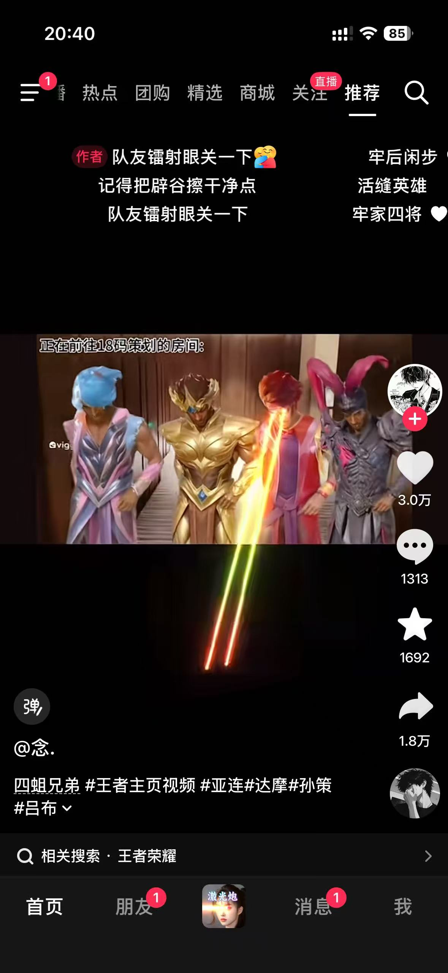
01 项目概述：产品简介与业务价值
抖音的“心脏”：沉浸式推荐流
作为驱动平台生态运转的核心动力源，它通过无缝交互与智能算法，构建起连接用户、创作者与商业的价值闭环。
沉浸式交互体验
极简上下滑手势，无缝切换全屏内容，营造沉浸式体验，大幅降低用户跳出率，提升内容消费连贯性。
智能算法驱动
基于实时用户行为数据，动态匹配兴趣图谱，实现“千人千面”的精准分发，最大化用户停留时长与留存率。
用户粘性引擎
提升用户时长的核心入口，是平台活跃度与用户留存的决定性因素。
商业变现基石
汇聚大量流量，为广告、直播打赏与兴趣电商提供坚实的流量底座与转化基础。
内容生态桥梁
连接创作者与消费者的核心纽带，激励优质内容生产，形成正向循环的生态。
抖音APP沉浸式单列推荐流界面
Notes:
首先来看项目概述。抖音首页的推荐流，我们称之为产品的“心脏”。它通过沉浸式的上下滑体验和强大的算法驱动，不仅是提升用户粘性的核心引擎，也是平台商业变现和内容生态的基石。可以说，这个功能的体验直接决定了用户的留存和平台的商业价值。

Slide 4
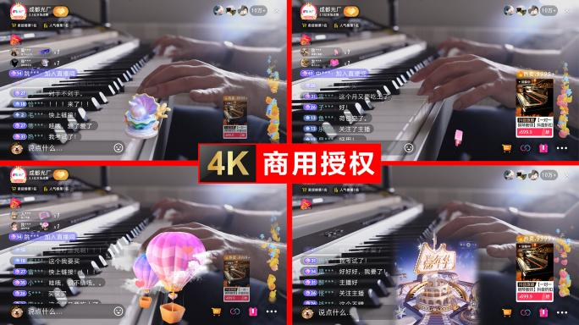
01 项目概述：测试背景与核心目标
功能稳定性保障
算法效果精准验证
确保滑动浏览、视频播放、互动连麦等核心链路100%无异常，覆盖极端网络环境与高频操作场景。
验证个性化推荐的内容匹配度，测试“不感兴趣”等负反馈机制的即时生效性，保障分发质量。
极致性能与兼容性
全链路风险识别
▍测试背景与动因
版本深度迭代： 本次升级涵盖推荐算法优化、视频预加载策略调整及负反馈逻辑增强，功能模块复杂度显著提升，需全方位验证。
风险前置管控： 作为亿级用户高频使用的核心功能，任何微小的体验瑕疵或稳定性问题都可能造成重大影响，必须通过严格测试将风险拦截在上线前。
覆盖高中低端机型与主流OS版本，在弱网、低内存等极限场景下，确保应用不崩溃、不卡顿。
主动挖掘潜在的技术漏洞与业务逻辑风险，输出风险评估报告并制定应急预案，保障线上安全。
Notes:
本次测试的背景是版本迭代，我们对算法、预加载和负反馈逻辑都做了优化。为了防范风险，我们设定了四大核心目标：首先是保障功能稳定，其次是验证算法的有效性，再者是确保性能和兼容性，最后是主动识别和控制风险，最终目标是提升用户体验。

Slide 5
02
诊断与分析
深入剖析测试对象，精准识别潜在的质量挑战与风险点，为后续优化方案提供坚实的数据支撑与判断依据。
Notes:
接下来，我们进入第二部分：诊断与分析。在这一部分，我们将深入剖析测试对象，并识别出潜在的质量挑战和风险。

Slide 6

02 诊断与分析：5W2H深度剖析
01 WHAT · 测试对象
界定核心范围，明确边界
聚焦「为你」推荐页：单列全屏滑动、自动播放、预加载及“不感兴趣”负反馈。排除商城、直播等非核心模块，精准锁定测试靶心。
02 WHY · 测试目标
守住体验底线，保障留存
作为DAU核心入口，直接影响用户停留时长。需确保滑动流畅无卡顿、算法推荐精准、无黑屏/闪退，避免因体验问题导致用户流失。
03 WHO · 角色分工
专人专责，多方协同
测试组2人（功能/兼容专项），联动1前1后端与1算法团队，1产品。其他资源需筹备冷启动/活跃账号、第三方视频素材，确保数据环境真实有效。
04 WHEN · 时间规划
11天闭环，节点管控
需求分析(1d)→用例设计(3d)→执行测试(5d)→Bug回归(1d)->缓冲1d。关键里程碑：Bug清零，通过验收，进入线上灰度验证阶段。
05 WHERE · 环境覆盖
多端多境，全面适配
覆盖安卓/iOS主流机型（含折叠屏、高低配）；验证测试、预发及灰度环境；重点测试弱网（2G/3G）、断网重连场景下的加载稳定性。
06 HOW · 策略方法
组合测试，线上观测
采用场景法、等价类划分进行功能测试；结合兼容性、性能及异常中断测试；线下用例全覆盖，线上灰度期监控播放成功率、卡顿率等核心指标。
07 HOW MUCH · 标准投入
资源量化，严守红线
投入2人/5天。质量红线：视频播放成功率≥99.9%、无内存泄漏、弱网加载成功率100%、核心功能零阻断级Bug，确保版本上线。
Notes:
这一页是对我们之前提到的5W2H分析法的详细展开。我们从七个维度——What, Why, Who, When, Where, How, How Much——对抖音首页推荐流的测试进行了全面梳理。这有助于我们明确测试范围、目标、资源和标准，确保测试工作的全面性和有效性。

Slide 7
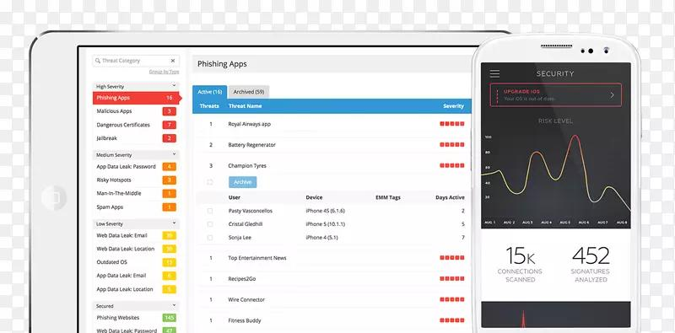
02 诊断与分析：核心质量挑战与风险识别
01 算法黑盒挑战
风险：推荐结果不可精准断言，存在随机性与不可控性。
应对：验证“负反馈”闭环逻辑，确保用户行为能有效干预推荐权重。
02 性能衰减风险
风险：长时高频操作可能引发内存泄漏、帧率骤降或应用崩溃。
应对：实施72小时稳定性压测，实时监控CPU、内存及帧率指标。
质量保障的核心在于识别风险。通过对算法逻辑、长期运行稳定性及弱网环境的深度剖析，建立全维度的质量防线，确保产品在真实用户场景下的顺畅体验。
03 复杂网络场景风险
风险：弱网或网络切换时，内容加载超时、黑屏或播放中断。
应对：模拟2G/3G/弱WiFi及网络抖动场景，验证预加载与重试机制。
Notes:
在分析过程中，我们识别出几个关键风险。首先是算法的黑盒特性，我们无法预测具体结果，但可以验证反馈逻辑。其次是性能衰减风险，长时间使用可能导致卡顿，我们将通过专项测试来监控。最后是复杂网络场景，弱网下的体验至关重要，我们会进行专门的模拟测试。

Slide 8

02 诊断与分析：核心质量挑战与风险识别
04 广泛兼容性风险
风险： 不同分辨率、折叠屏等异形设备易导致UI错乱、滑动手势异常。
应对： 搭建全机型设备矩阵，覆盖多品牌多尺寸，执行自动化兼容性遍历。
05 应用中断场景
风险： 来电、切后台、锁屏等中断可能引发播放状态丢失或界面卡死。
应对： 设计专项中断测试用例，高频模拟切换场景，验证状态恢复正确性。
设备碎片化是移动应用测试的最大挑战之一。通过建立覆盖主流品牌、高中低端机型及折叠屏的测试矩阵，能够有效规避因分辨率、屏幕比例差异导致的视觉错乱与交互异常，确保全量用户的体验一致性。
06 负反馈业务失效风险
风险： 点击“不感兴趣”后同类内容仍频发，用户满意度和体验感下降。
应对： 通过AB（新老代码）测试与自动化脚本，量化验证负反馈逻辑的过滤有效性。
Notes:
另外三个风险点是：广泛的兼容性风险，我们将通过设备矩阵来覆盖；应用中断场景，比如来电和切后台，我们会模拟这些情况；以及负反馈业务失效的风险，这直接关系到用户体验，我们会重点验证“不感兴趣”功能是否真正有效。

Slide 9
03
测试策略
Notes:
基于以上分析，我们制定了详细的测试策略。这一部分将介绍我们的总体框架、功能测试方法以及非功能测试的重点。

Slide 10
03 测试策略：总体测试策略框架
总体策略是“分层测试，重点突破”，通过组合多种测试类型和方法，确保从基础功能到核心业务价值的全链路质量保障。
01 基础功能
02 性能测试
03 线上监控
功能测试 / 兼容性测试
覆盖核心功能点与主流终端设备，严格验证功能逻辑闭环，确保产品在不同机型、系统版本及分辨率下的流畅性体验。
性能测试 / 异常测试
针对高并发（Jmeter自动化）、弱网（Charles / Fiddler自动化）等复杂场景施压，验证系统稳定性、响应速度与容错能力。重点保障应用在极端环境下的流畅度。
灰度测试 / 指标监控
实时监控转化率、留存率等核心数据，确保上线效果符合预期
。
Notes:
我们的总体策略可以用一个金字塔模型来概括。塔基是功能和兼容性测试，确保基础体验。塔身是性能和异常测试，保障应用在复杂场景下的稳定性。塔尖则是灰度测试和业务指标监控，用来验证算法最终的业务价值。这个分层模型确保了我们测试的全面性和深度。

Slide 11
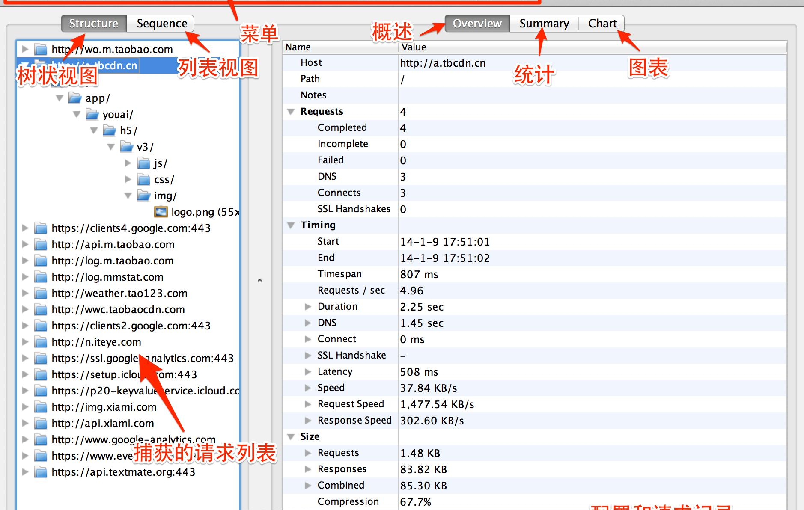
03 测试策略：功能与非功能测试策略
01 功能测试策略
等价类与边界值
覆盖短视频、图文等全类型，验证新老用户及未登录状态的功能完整性。
场景法与错误推测
模拟冷启动、快速滑动及断网切后台等异常场景，验证系统容错能力。
回归测试
每次迭代执行核心功能回归，配合自动化脚本，严防旧Bug复现。
负反馈专项测试
针对空数据、加载失败等负面场景进行专项覆盖，确保友好的用户提示。
02 非功能测试策略
性能与稳定性压测
1小时连续运行监控内存与帧率；模拟2G/3G弱网，验证预加载与重试机制。
兼容性适配
覆盖安卓/iOS主流版本及折叠屏，适配深色模式、大字体等系统特性。
技术赋能：全链路质量监控
利用Charles等专业抓包工具，精准模拟各类复杂网络环境，实时分析请求链路与响应耗时，从底层保障应用的网络稳定性与数据传输安全。
目标：确保应用在高并发、弱网及碎片化设备环境下的高可用性与极致流畅体验。
Notes:
在功能测试方面，我们会运用等价类、场景法等多种方法，确保覆盖全面。对于非功能测试，我们重点关注性能和兼容性。性能上，我们会进行长时间稳定性测试和弱网测试。兼容性上，我们会建立设备矩阵，覆盖各种主流和非主流设备。

Slide 12
04
测试计划
Notes:
接下来是第四部分，测试计划。我们将明确测试的范围、时间进度和所需资源。

Slide 13
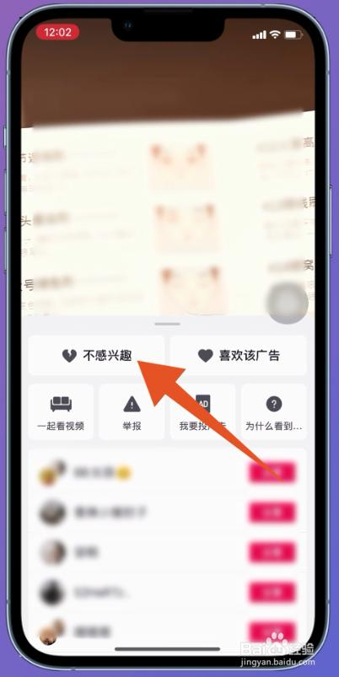
04 测试计划：测试范围与时间进度
在范围内 (In Scope)
不在范围 (Out of Scope)
• 核心交互：上下滑切换、自动播放与预加载机制
• 播放控制：静音、暂停及进度调节功能
• 反馈体系：“不感兴趣”等负反馈功能
• 基础体验：下拉刷新与数据重载
• 逻辑黑盒：后端推荐算法模型内部逻辑判定
• 功能隔离：直播、商城、搜索等其他业务模块
• 独立领域：复杂的账号体系与权限安全测试
📅 10天全流程测试执行规划
Day 1
Day 3
Day 4
Day 5
需求分析与
测试用例评审设计
耗时：2天
功能/兼容/异常
全面测试执行
耗时：4天
性能专项测试
启动与数据采集
耗时：2天
回归测试与
Bug闭环验收
耗时：2天
核心验证：
用户负反馈交互实测
🚩 验收标准： 所有P0/P1级Bug修复率100%，版本无严重阻塞性问题，成功通过评审进入灰度测试。
Notes:
我们明确了测试范围，聚焦于首页推荐流的核心交互和功能，而像后端算法、其他业务模块等则不在本次测试范围内。整个测试周期为5个工作日，从需求分析到回归测试，每个阶段都有明确的任务和产出。我们的关键里程碑是版本成功进入灰度。

Slide 14
04 测试计划：资源需求与分配
01 人力资源配置
02 设备与工具支撑
配置2名专业测试工程师，职责互补确保全维度覆盖：
• 工程师A：主导核心功能、异常场景测试及全量回归验证
• 工程师B：专攻多机型兼容性适配与App性能专项压测
另外，测试负责人一名。
构建标准化的硬件池与专业测试工具链：
• 设备池：10+台终端，覆盖安卓高中低端、iOS及折叠屏、云平台（如 Testin、腾讯 WeTest、阿里云 MQC）
• 工具栈：Charles弱网模拟、jmeter高并发以及测试服务器集群
03 多态账号矩阵
04 分级验证环境
模拟真实用户生态，验证差异化体验：
• 全新冷启动账号：测试新用户引导、初始化流程与权益
• 高活跃老账号：校验个性化推荐精准度、积分体系及复购
搭建多层级环境，保障测试闭环与上线安全：
• 隔离测试环境：支撑功能迭代、Bug复现及全链路压测
• 灰度线上环境：小流量验证最终效果，平滑过渡正式发布
Notes:
资源方面，我们需要2名测试工程师，并进行明确分工。设备上，需要一个覆盖全面的设备池和必要的测试工具。账号方面，需要全新和高活跃两种账号来模拟不同用户。环境上，需要测试环境和灰度线上环境来完成整个测试闭环。

Slide 15
05
团队与能力
，
Notes:
最后，我们来谈谈团队与能力。一个成功的测试项目离不开一支有能力的团队。

Slide 16
05 团队与能力：SWOT分析
优势 (Strengths)
● 团队具备丰富的移动端功能测试和兼容性测试经验。
● 对抖音APP核心业务逻辑理解深入，能快速定位问题。
● 拥有成熟的自动化测试框架，可支持回归测试。
劣势 (Weaknesses)
● 团队在算法测试领域经验相对不足，对推荐系统的验证方法有待探索。
● 深度性能分析工具（如Profiling）的使用熟练度有待提高。
● 测试设备池覆盖范围有限，缺少部分非主流机型。
机会 (Opportunities)
● 项目引入AI能力，可探索AI辅助测试用例生成和结果分析。
● 业务方重视推荐效果，愿意投入资源支持灰度测试和A/B测试。
● 可建立针对算法推荐系统的测试模型，沉淀方法论。
威胁 (Threats)
● 需求变更频繁，算法迭代速度快，可能导致测试周期紧张。
● 竞品迭代迅速，对推荐效果和用户体验的要求越来越高。
● 线上环境复杂，部分问题难以在测试环境中完全复现。
Notes:
我们客观评估了团队能力，优势在于功能和移动端测试经验丰富，但在算法测试和深度性能分析方面存在不足。为此，我们制定了清晰的改进路线图，从短期的学习研讨，到中期的模型建立和专家培养，再到长期的业务导向转变，持续提升团队的综合能力。

Slide 17
06
AI能力介入
引入智能算法重塑测试全流程，实现需求分析、用例生成与缺陷定位的自动化升级，
以技术赋能打破效率瓶颈，构建更智能、更精准的质量保障体系。
Notes:
除了依赖团队自身能力的提升，我们还将积极引入AI能力来赋能测试工作，提升测试效率和深度。

Slide 18
06 AI能力介入：赋能测试全流程
通过将人工智能深度融入测试生命周期，从设计、执行到分析环节全面渗透，以智能化手段替代重复性人工操作，实现测试效率的提升。
AI用例辅助、探索测试
AI驱动智能分析
智能用例自动生成
基于LLM解析需求文档，辅助人工鼻血测试用例，大幅降低人工编写成本，缩短前期准备周期。
日志智能原因定位
自动解析海量系统日志与堆栈信息，快速关联错误上下文，将问题排查与定位时间缩短60%以上，加速缺陷修复。
探索性测试增强
很多刁钻、边缘组合操作人很难全部想到。借助 AI / 自动化，随机、混乱组合各种操作，挖出人工容易漏掉的边界 bug。 AI模拟多维用户行为路径，智能发现人工难以覆盖的边缘场景与异常交互流程，有效填补测试盲区，降低漏测风险。
性能瓶颈智能诊断
实时分析监控指标，利用AI算法识别内存泄漏、并发阻塞等隐性性能瓶颈，提前预警系统风险，保障应用高可用。
Notes:
在AI能力介入方面，我们计划从三个层面展开。首先，在测试设计阶段，利用AI辅助生成测试用例。其次，在执行阶段，探索更智能的自动化方案。最后，在分析阶段，利用AI进行智能日志分析和性能瓶颈定位，从而全面提升我们的测试效率和质量。

Slide 19
谢谢
Notes:
我的汇报到此结束，感谢大家的聆听。现在是问答环节，欢迎大家提问。

